Slide 1
Git workshop Zeelandia
Wilbert van Dolleweerd

Slide 2
Wie is deze kerel?
Wilbert van Dolleweerd
Senior software designer (hoofdzakelijk Microsoft .NET omgeving)
Promotor van best practices op het gebied van software ontwikkeling
Geautomatiseerde testen
Continuous integration
Code reviews
Versie beheer
Meerdere jaren ervaring als ‘buildmaster’ voor C2SC (Ministerie van Defensie), mede verantwoordelijk voor het versiebeheer en bouwproces van een project van ~4,5 miljoen regels code.

Slide 3
Waarom versiebeheer?
Bewaren van alle eerdere versies (geen vervanging van back-up!)
Samenwerken. Men kan met meerdere personen aan een project werken en altijd op de hoogte zijn van de laatste wijzigingen.
Wijzigingen bijhouden. Wie heeft wat waar gewijzigd? En waarom?
Branching en merging maakt geisoleerd werken mogelijk. Werk een potentieel scenario eerst helemaal uit voordat je het integreert.
Versiebeheer is essentieel voor elk serieus software ontwikkelingstraject!

Slide 4
Git tegenwoordig de facto standaard
Git bestaat al sinds 2005
Gemaakt om beheer van de Linux kernel mogelijk te maken
Strijd tussen concurrende DVCS’en (Mercurial, Darcs, Bazaar) is voorbij – Git heeft gewonnen.
Google Trends pagina
Mede door de populariteit van Github zijn er veel open source projecten overgestapt op Git
Bootstrap
Django
Node.js
JQuery
Ruby on Rails
.NET Core

Slide 5
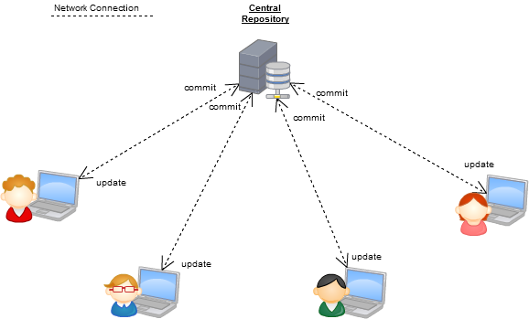
Een traditioneel versiebeheersysteem
Notes:
Vergelijkbaar met Subversion, TFS.
Typische client-server configuratie.
Network connection is nodig. Alle operaties waarin iets gedaan wordt met de historie dient over de netwerkverbinding te lopen.

Slide 6
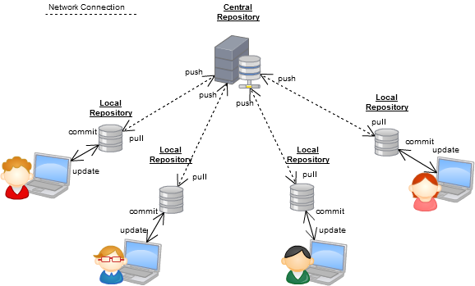
Een gedistribueerd versiebeheersysteem
Notes:
Gedistribueerd.
Permanente netwerk verbinding niet noodzakelijk.
Gehele repository lokaal beschikbaar. (Clone)
Alle operaties gebeuren lokaal. Expliciete commando’s om naar een andere repository te zetten.
Central repository is alleen maar belangrijk doordat we dat gezamenlijk hebben afgesproken.

Slide 7
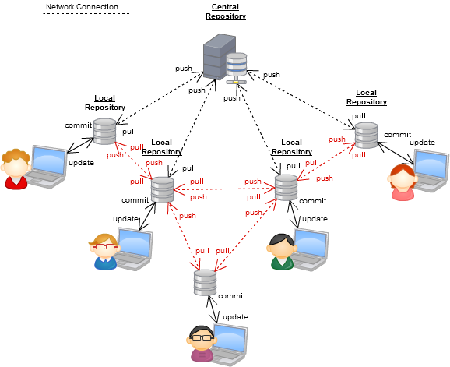
Elke repository is gelijkwaardig
Notes:
Repositories zijn gelijk aan elkaar.
Wijzigingen kunnen dus ook los van elkaar onderling uitgewisseld worden. Niet alleen via directe verbindingen maar ook via patches via de mail.
Voorbeeld van kapotte TFS server gebruiken.

Slide 8

Voordelen van Git – offline gebruik

Slide 9
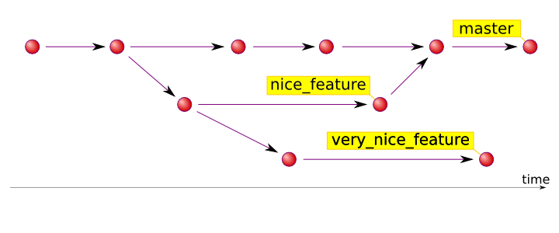
Voordelen van Git – makkelijke branches

Slide 10
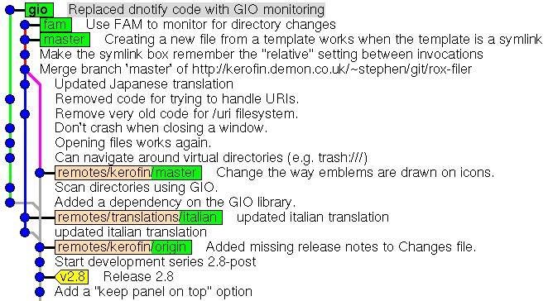
Voordelen van Git – makkelijker mergen
Een gedistribueerd system moet goed kunnen mergen om met alle clones om te kunnen gaan.
Git heeft de juiste informatie om mergen makkelijker te maken door zijn DAG (Directed Acyclic Graph)

Slide 11

Voordelen van Git – historie te wijzigen
Design filosofie: alles kan gewijzigd worden
Extreme flexibiliteit. Kan echter ook voor mooie ‘schiet jezelf in je voet’ momenten zorgen.
Alleen voor de geavanceerde gebruiker / scenario’s

Slide 12
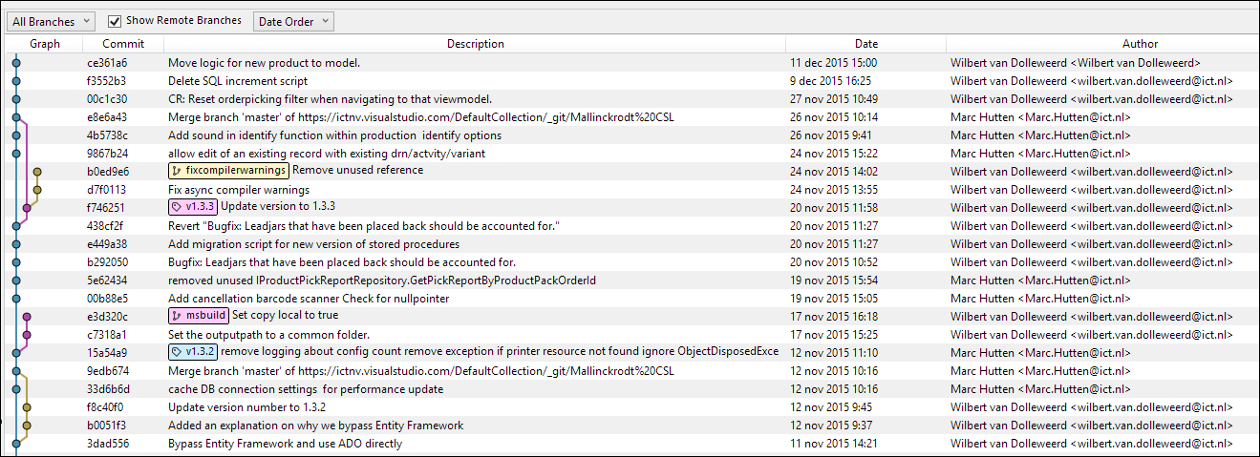
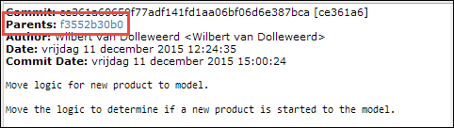
Git datamodel
Elke commit heeft een unieke SHA-1 hash. Branches en tags zijn pointers naar commits.
Berekend door de inhoud van de commit (diff) en meta-data (auteur, datum, etc)
Elke commit bevat een pointer naar de voorgaande commit (parent).
Op deze manier kan Git goed bepalen welke commits wel en niet in een branch zitten wat mergen makkelijker maakt.
Notes:
Een nummersysteem kan natuurlijk niet gebruikt worden in een DVCS.
HASH collisions praktisch onmogelijk.
Stuk van de metadata is de pointer naar de parent.
Nodig voor de discussie later.

Slide 13
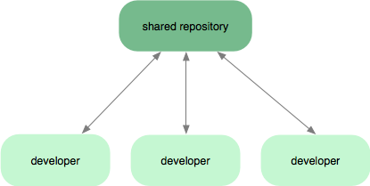
Meerdere workflows mogelijk – ‘Subversion’

Slide 14
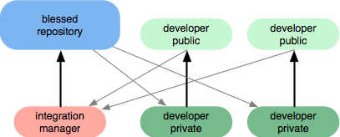
Meerdere workflows mogelijk – ‘Github’

Slide 15
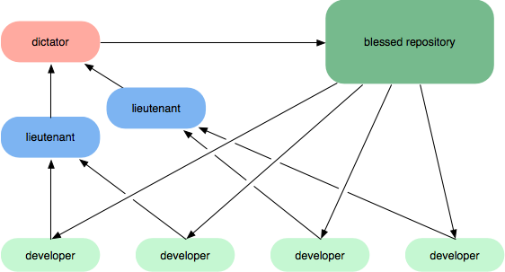
Meerdere workflows mogelijk – ‘Linux’

Slide 16

Nadelen
Minder goed geschikt om grote binaries op te slaan
Geen locking mechanisme zoals Subversion dat wel heeft
Behoorlijke leercurve door het gedistribueerde model
Leercurve ook door de command line syntax van de standaard Git client. Er zijn echter ook grafische UI’s beschikbaar zoals SmartGit en SourceTree.

Slide 17
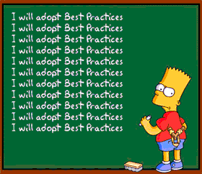
Wat werkt er in de praktijk?
Kies een workflow met je team
Gebruik één repository per project
Wees niet bang van branches. Gebruik ze in je voordeel.
Houd je commits klein en logisch.
Schrijf duidelijke commit messages. Maak het niet mogelijk om lege commit messages op te slaan.
‘Merge early, merge often’ blijft altijd een goed advies.

Slide 18
Lees / studie materiaal
Boeken
Pro Git boek gratis beschikbaar
Version Control with Git
Online cursussen
Interactieve manier om Git via de commandline te leren bedienen.
Gratis online cursus bij CodeSchool
Git – the simple guide
Git – the fundamentals. Online cursus op Pluralsight. Trial account voor 30 dagen beschikbaar.
Tooling
Git for Windows
SourceTree
SmartGit
PoshGit

